Slide 1
Team1
머신러닝 기반 음성인식 데스크탑 코드 에디터 만들기
Amathon 2019
Front-end 정요한
Back-end 정광수
Back-end 안드보라

Slide 2

# Front End
데스크탑 기반
Code Editor

Slide 3
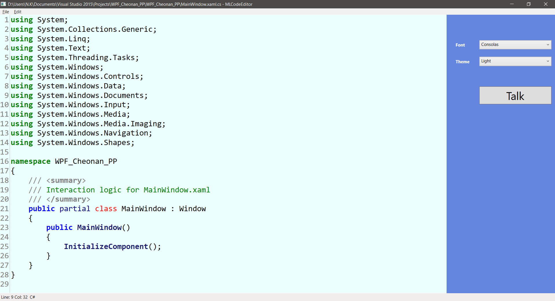
# Front End
데스크탑 기반
Code Editor

Slide 4
# Back End
머신러닝 기반 음성인식

Slide 5
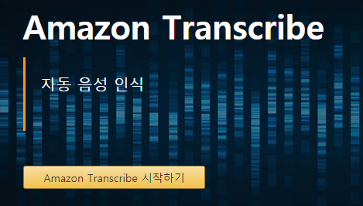
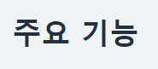
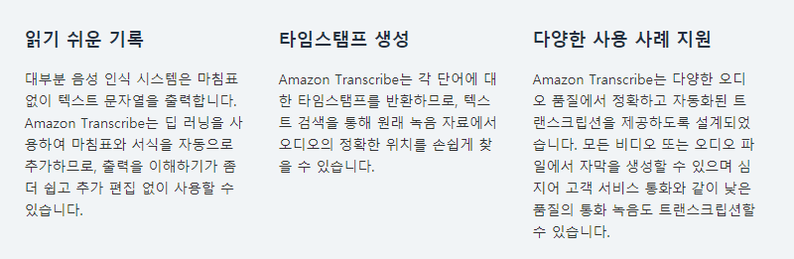
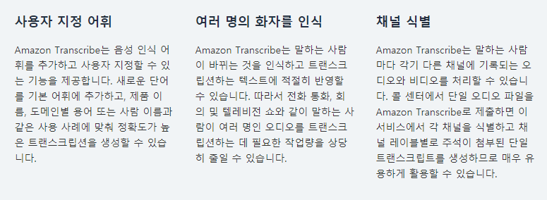
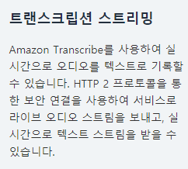
머신러닝 기반 음성인식 Structure
# Back End
Speech To Text

Slide 6








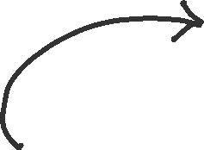





머신러닝 기반 음성인식 Structure
# Back End
Desktop (C++)
Lambda (Python)

Slide 7
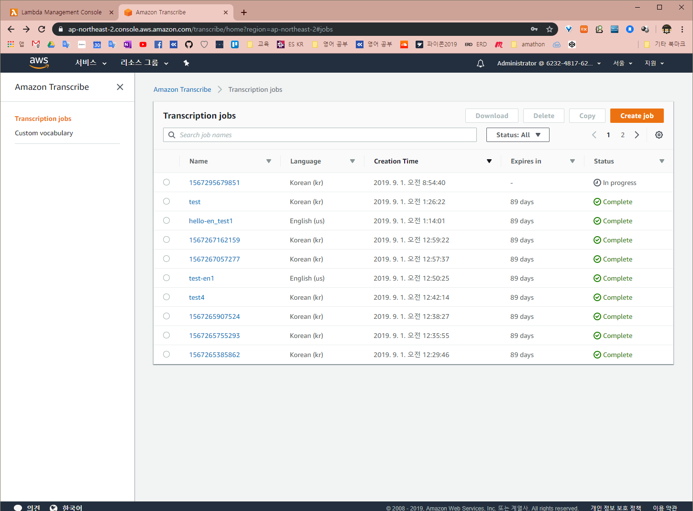
머신러닝 기반 음성인식 Structure
# Back End
Desktop (C++)
Lambda (Python)

Slide 8
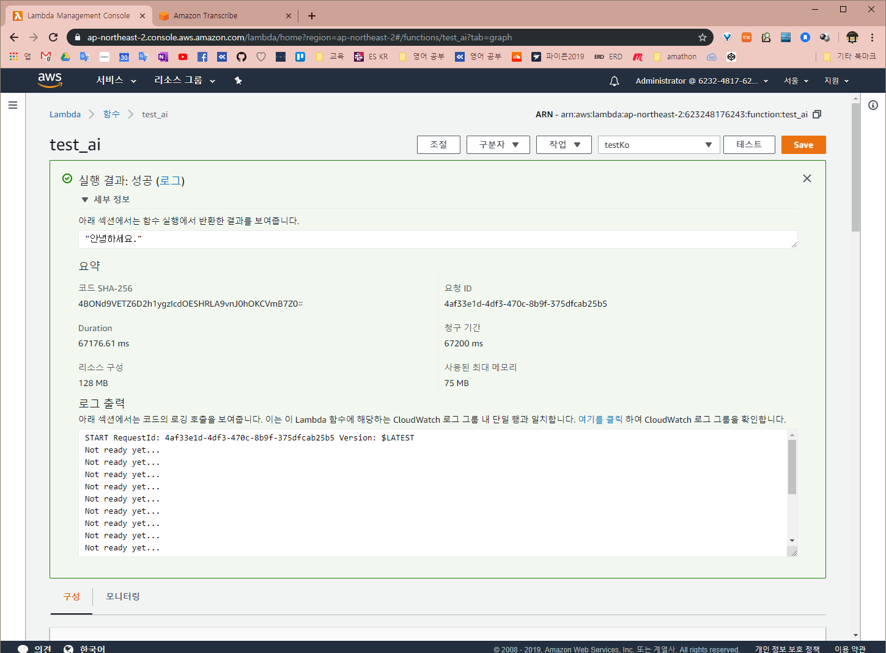
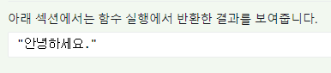
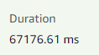
머신러닝 기반 음성인식 Structure
# Back End

Slide 9
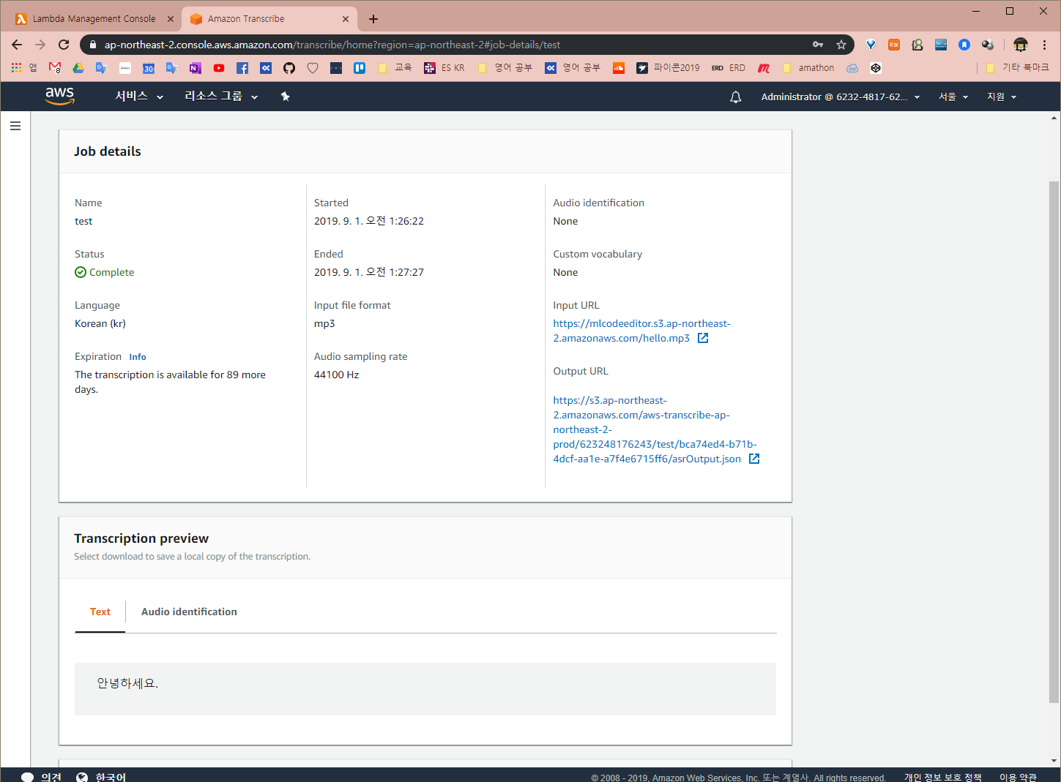
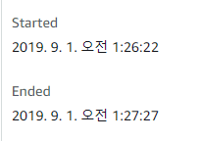
머신러닝 기반 음성인식 Structure
# Back End
4초 파일 →약 1분 ~ 1분 10초 소요

Slide 10
머신러닝 기반 음성인식 Structure
# Back End
Desktop (C++)
Lambda (Python)

Slide 11

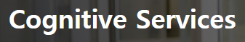


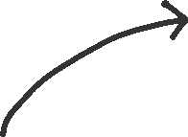
머신러닝 기반 음성인식 Structure
# Back End
Desktop (C++)

Slide 12






# Team1
6가지의 Action
나가기
맨 위로
확대하기
저장하고 나가기
맨 아래로
축소하기

Slide 13
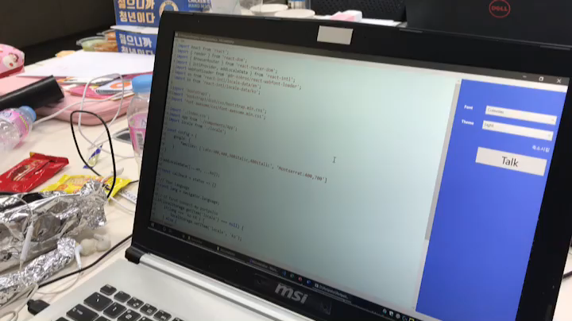
# Team1
저장, 저장하고 나가기
나가기
맨 위로
확대하기
저장하고 나가기
맨 아래로
축소하기

Slide 14
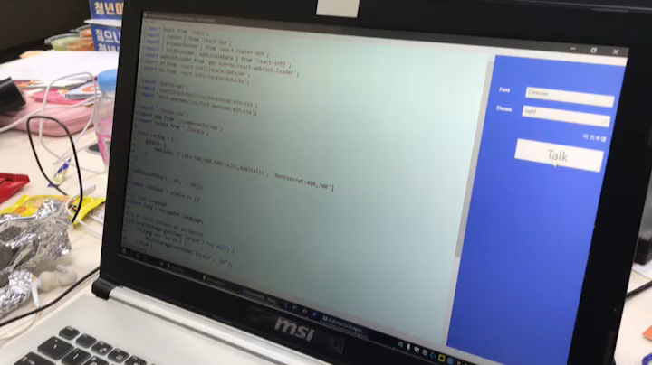
# Team1
아래로 위로
나가기
맨 위로
확대하기
저장하고 나가기
맨 아래로
축소하기

Slide 15
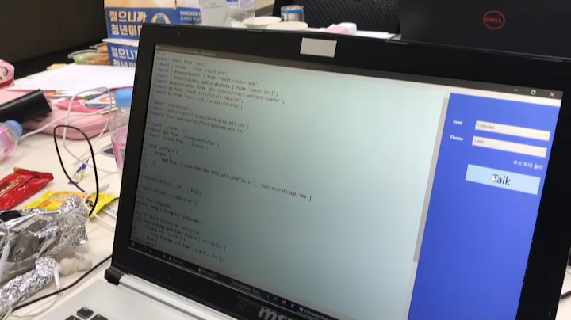
# Team1
확대
나가기
맨 위로
확대하기
저장하고 나가기
맨 아래로
축소하기

Slide 16
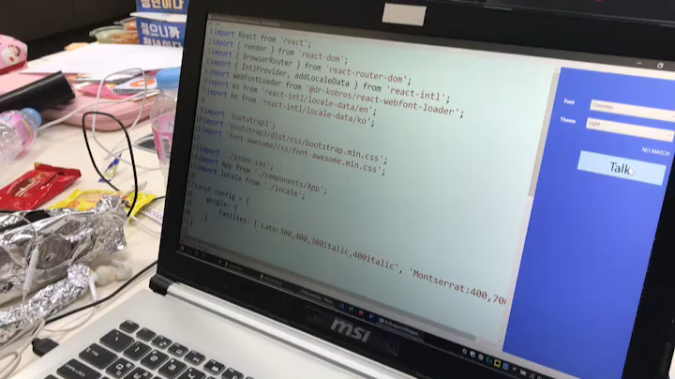
# Team1
축소
나가기
맨 위로
확대하기
저장하고 나가기
맨 아래로
축소하기

Slide 17
THANK YOU
# Amathon 2019

